Slide 1
Project work How does the opening of fast food franchises affect on the Kazakhstan citizens’ health? Как открытие франшиз фаст фуда влияет на здоровье казахстанцев?
Baibatyrova Kamilla

Slide 2
Проблема
В наши дни избыточная масса тела и ожирение признаны эпидемией мирового масштаба. Лишним весом страдает каждый четвертый житель планеты.
Количество тучных людей прогрессивно увеличивается: каждые 10 лет на 10 процентов. Казахстан в этом смысле не является исключением.
Исследования, проведенные Казахской академией питания, показали, что средняя распространенность избыточной массы тела среди взрослого населения страны (от 15 лет и старше) составила 29,7 процента у женщин и 33,9 процента у мужчин; ожирения — 25,8 процента у женщин и 15,3 процента у мужчин.
Это говорит о том, что более половины взрослого населения Казахстана (55,5 процента женщин и 49,2 процента мужчин) страдают избыточной массой тела или ожирением.
Что касается детей, то у каждого седьмого ребенка в возрасте от одного года до 14 лет (14,7 процента детского населения Казахстана) наблюдается избыточная масса тела (9,2 процента) или ожирение (5,5 процента).
Ожирение (полнота, тучность) — хроническое заболевание, при котором вес увеличивается из-за избыточного накопления жира. Оно может развиться в любом возрасте и представляет собой серьезную угрозу здоровью.

Slide 3
Проблема
Приведем некоторые научные факты об опасности ожирения.
- Доказано, что избыточная масса тела сокращает продолжительность жизни в среднем на 7 лет.
- Избыточная масса тела и ожирение стоят на пятом месте среди основных причин смертности в мире. По меньшей мере 2,8 миллиона взрослых умирает каждый год из-за избыточной массы тела или ожирения.
- 44 процента случаев диабета, 23 процента случаев ишемической болезни сердца и от 7 до 41 процента различных типов рака провоцируются ожирением и избыточной массой тела.
- Особенную тревогу вызывает тенденция роста распространенности ожирения среди детей и подростков, которая на сегодняшний день в 10 раз выше, чем в 1970-е годы.
- В настоящее время в развивающихся странах детей с избыточным весом в возрасте до 5 лет насчитывается почти 35 миллионов, а в развитых — 8 миллионов.
Проблема заключается не только в эстетическом и социальном восприятии тучности окружающими и самими больными, хотя это тоже важный аспект. Избыточный вес, и особенно ожирение, опасны своими осложнениями: они провоцируют развитие таких грозных заболеваний, как атеросклероз, гипертония, инфаркт, инсульт, сахарный диабет, желудочно-кишечные патологии, артриты, нарушения репродуктивной функции и многие другие болезни.

Slide 4
McDonald’s, Burger King, and KFC have been mainstays in Kazakhstan’s fast food market for the last thirteen years. KFC arrived in Kazakhstan in 2007, followed by Burger King in 2012, and later McDonalds in 2016

Slide 5
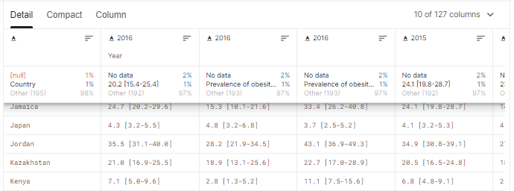
Dataset
https://www.kaggle.com/amanarora/obesity-among-adults-by-country-19752016

